Slide 1
对象的多种深度克隆方式以及注意事项

Slide 2
克隆的意义和常见场景
意义： 保证原数据的完整性和独立行
常见场景：复制数据，函数入参，class构造函数等

Slide 3
克隆
浅克隆
深度克隆

Slide 4
浅克隆
只克隆对象的第一层级
如果属性值是原始数据类型，拷贝其值，也就是我们常说的值拷贝
如果属性值是引用类型，拷贝其内存地址 ，也就我们常说的引用拷贝

Slide 5
常用的浅克隆
ES6拓展运算符 ...
Object.assign
for in和其他的一层遍历复制

Slide 6
数组常用的浅克隆
ES6拓展运算符 ...
slice
[].concat

Slide 7
深度克隆
克隆对象的每个层级
如果属性值是原始数据类型，拷贝其值，也就是我们常说的值拷贝
如果属性值是引用类型，递归克隆

Slide 8
浅克隆VS深度克隆
方法方式 | 优点 | 缺点 | 备注
浅克隆 | 性能高 | 数据可能不完全独立 | 一层属性全是值类型，等同于深度克隆
深度克隆 | 不影响原对象 | 性能低，时间和空间消耗更大 | 保持数据独立行，让函数无副作用等

Slide 9
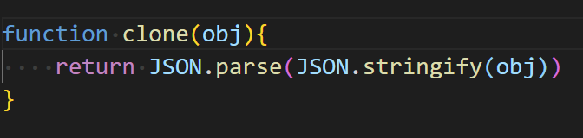
JSON.stringify + JSON.parse
优点： 纯天然，无污染

Slide 10
JSON.stringify + JSON.parse 局限性
只能复制普通键的属性，Symbol类型的无能为力
循环引用对象，比如Window 不能复制
性能差
函数,Date,Rege,Blob 等类型不能复制

Slide 11
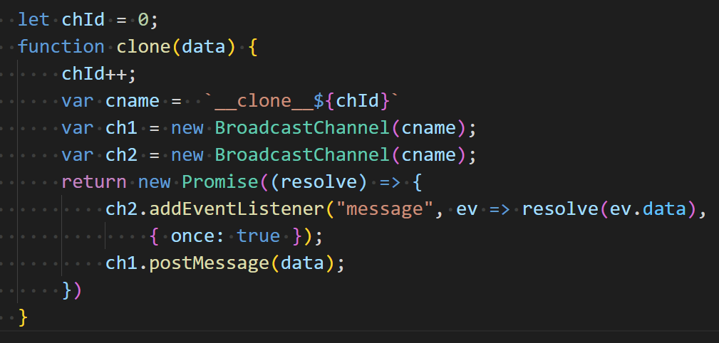
消息通讯-BroadcastChannel 等等

Slide 12
消息通讯
window.postMessage
Message Channel
Broadcast Channel
Shared Worker

Slide 13
基于消息通讯的局限
循环引用对象不能复制，如：Windows
函数不能复制
同步变成异步

Slide 14
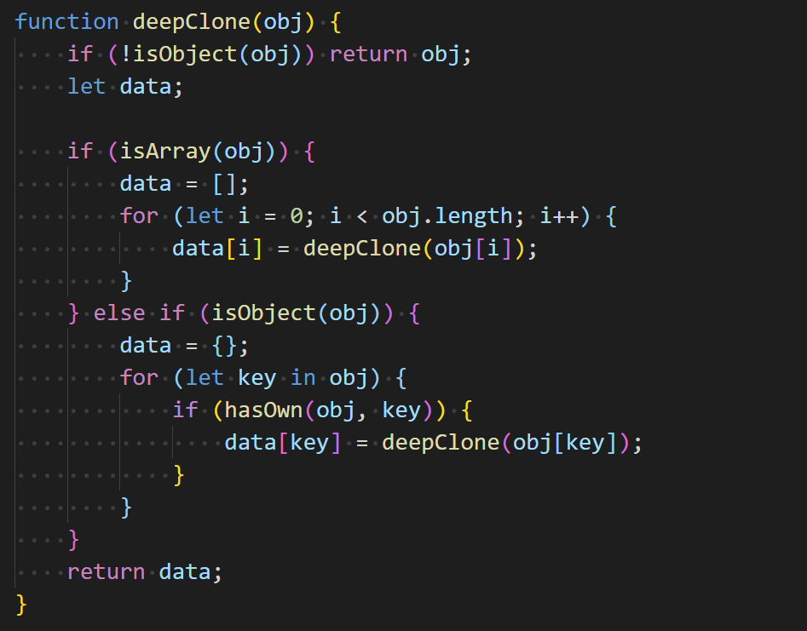
手写简单版深度克隆

Slide 15
先说一个问题
数组也是对象
可以添加非数字属性

Slide 16
还存在的问题
循环引用没有处理
递归（可能爆栈）
特殊类型未处理

Slide 17
JQuery.extend源码
对__proto__进行了单独判断，防止原型污染（增强）
target 和copy 进行了对比，简单的防止循环引用（增强）

Slide 18
深度复制-循环引用
循环引用问题解决(WeakMap)

Slide 19
深度复制-爆栈问题
爆栈问题解决(循环替代递归)

Slide 20
思考题：特殊类型处理
Map,Set, Blob等
提示： 构造函数识别

Slide 21
小结：深度克隆
深度克隆 | 循环引用 | 递归爆栈 | 特殊类型
JSON方式 | ✘ | ✘ | ✘
消息通讯的方式 | ✘ | ✘ | ✔（大部分）
手写 | ✔ | ✔ | ✔

